Slide 1
Trường Tiểu học Đoàn Kết
CHÀO MỪNG QUÝ THẦY CÔ
CÙNG CÁC EM HỌC SINH
ĐẾN VỚI TIẾT TOÁN
Lớp 1A5

Slide 2
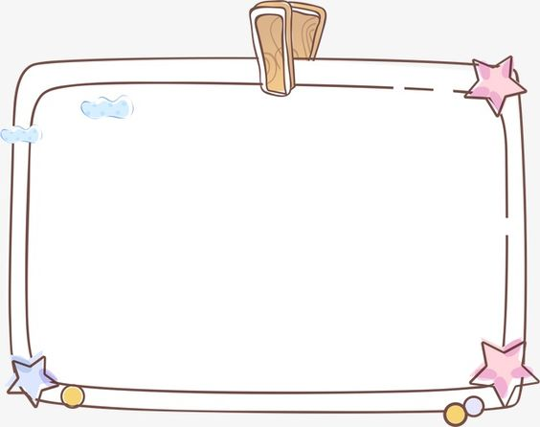
ÔN BÀI CŨ

Slide 3
Bài 1: Đếm số lượng đồ vật có trong hình
7
9
8

Slide 4
Bài 2: Số
1
2
3
4
5
6
7
8
9

Slide 5
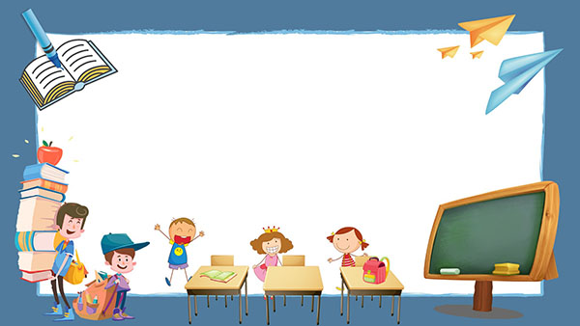
Bài 6
SỐ 0

Slide 6
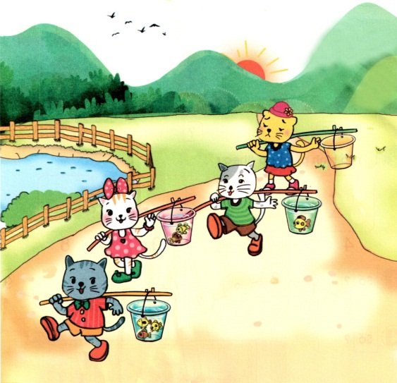
1. Quan sát tranh

Slide 7
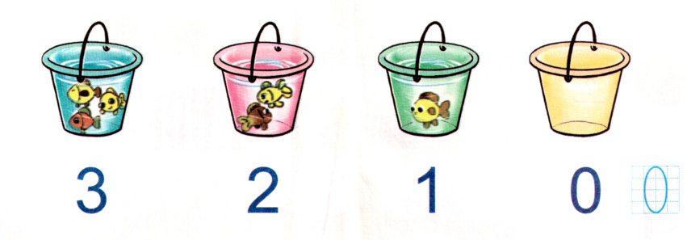
Quan sát tranh và nhận xét:
3
2
1
0

Slide 8
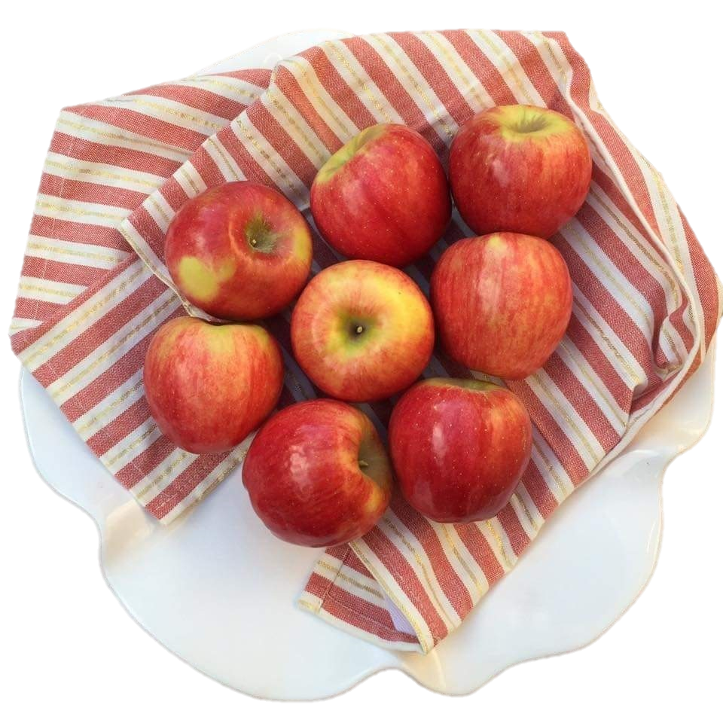
Thực hành:
0
8
B
A

Slide 9
Viết bảng con

Slide 10
Nghỉ giữa giờ

Slide 11
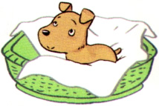
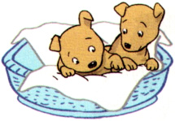
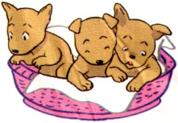
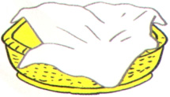
2. Bài tập 1: a) Mỗi rổ có mấy con ?
1
2
3
0

Slide 12
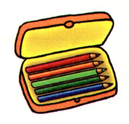
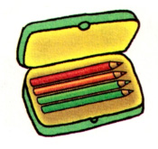
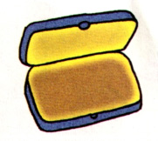
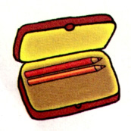
2. Bài tập 1: b) Mỗi hộp có mấy chiếc bút?
5
4
0
2

Slide 13
2. Bài tập 2: Số ?
3
4
6
7
9
7
5
4
2
0

Slide 14
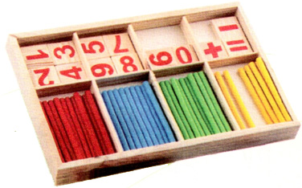
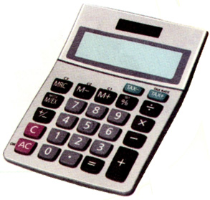
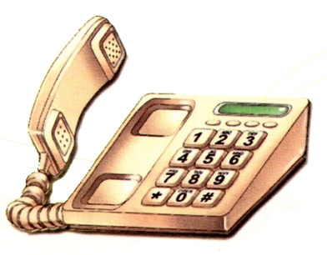
2. Bài tập 3: Tìm số 0 trên mỗi đồ vật sau:

Slide 15
2. Bài tập 4: Vẽ số hình phù hợp (theo mẫu):
1
5
9
0
7

Slide 18
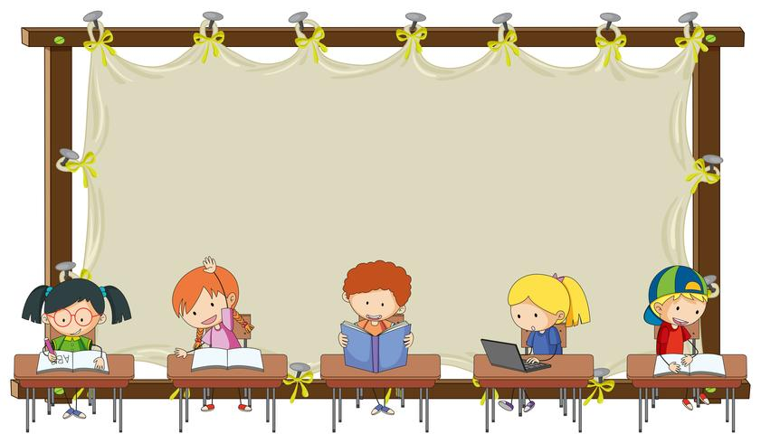
DẶN DÒ

Slide 19
Hẹn gặp lại các con vào
tiết học sau

